Slide 1
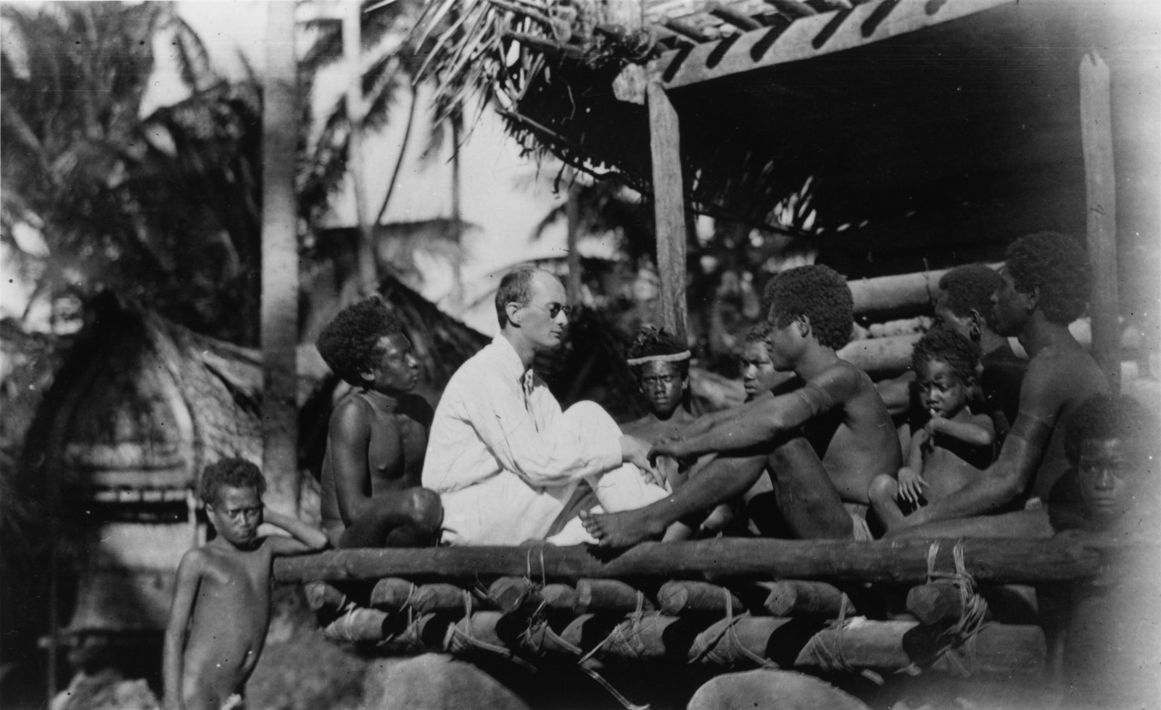
Když slova nestačí:
(zúčastněné) pozorování jako metoda tvorby dat
Lenka Brunclíková, KSA FF ZČU
Kvalitativní metody II, 1. 12. 2016

Slide 2
Co je (zúčastněné) pozorování?
„Metoda, při níž se pozorovatel účastní každodenních aktivit, rituálů, interakcí a událostí studovaných lidí; jeden z nástrojů pro poznání zjevných i skrytých aspektů jejich kultury“ (DeWalt, DeWalt a Wayland 1998:259)
„Systematický popis událostí, chování a artefaktů v sociálním prostředí, které studujeme“ (Marshall a Rossman 1989:79)

Slide 3
Co je (zúčastněné) pozorování?
Proces sbližování se se studovanou komunitou takovým způsobem, abychom se do ni mohli vmísit a přitom co nejméně ovlivnili přirozené jednání členů této komunity, poté stažení se z této komunity za účelem ponoření se do dat, abychom pochopili, o co jde a byli schopni o tom napsat. (Bernard 1994)
Pozorování, běžná konverzace, neformální rozhovory, apod.

Slide 4
Předpoklad:
Je možné se učit skrze pozorování
Zapojit se aktivně do života pozorovaných lidí přivádí pozorovatele blíže k nim a umožňuje lépe porozumět jejich úhlu pohledu
Porozumění odlišné kultury a chování jejich členů je možné

Slide 5
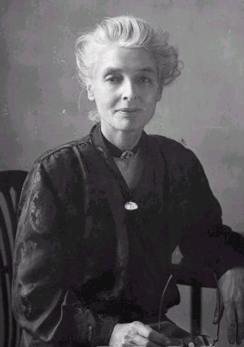
Kořeny (zúčastněného) pozorování
Frank Hamilton Cushing
  1879, Zuniové
Beatrice Potter Webb
  1888, výzkum chudoby

Slide 6
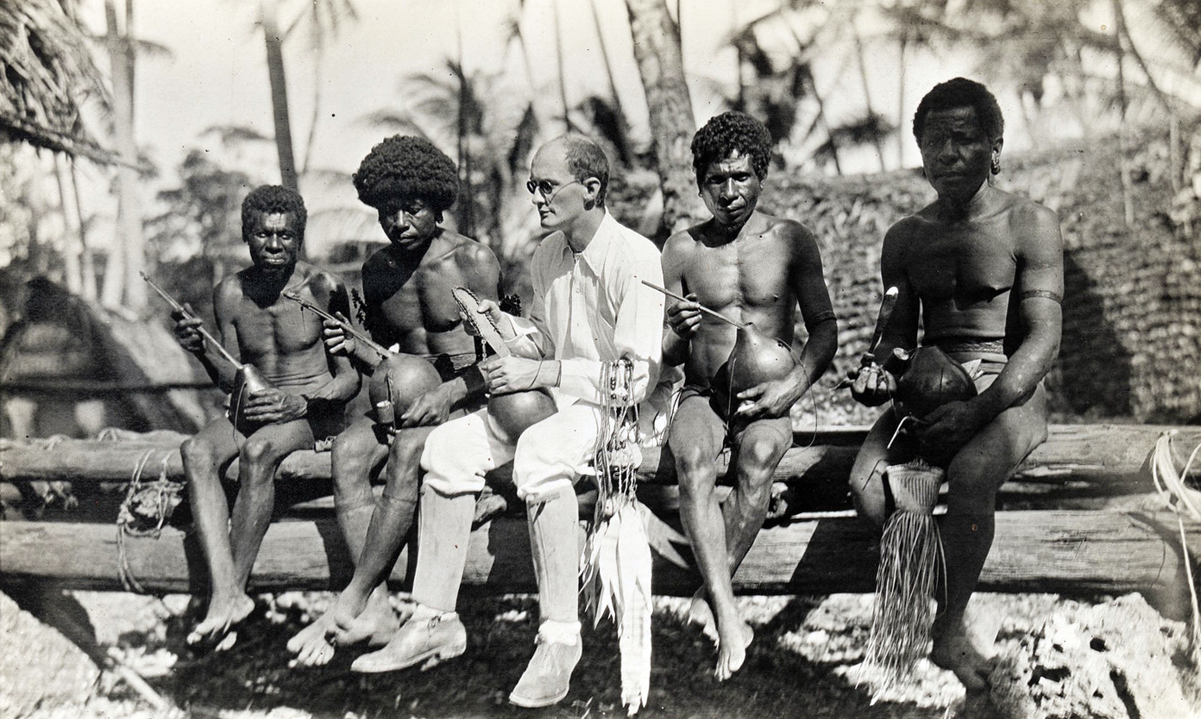
Kořeny (zúčastněného) pozorování
Bronislaw Malinowski
  1920, Trobriandské ostrovy
  Popularizace ZP
  Důraz na každodenní interakci a pozorování
Chicagská škola
  1929, Harvey Zorbaugh

Slide 7
Pozice výzkumníka a míra participace
Spradley (1980):
  Nulová participace
  Pasivní participace
  Umírněná participace
  Aktivní participace
  Úplná participace

Slide 8
Pozice výzkumníka a míra participace
Bernard (2006):
  Úplný participant
  Participativní pozorovatel
  Úplný pozorovatel

Slide 9
Proč (zúčastněné) pozorování?
Zvyšuje kvalitu dat získaných během výzkumu
  Komplementární s dalšími technikami sběru dat → lepší porozumění a vyšší validita
  Detailní data, jde do hloubky zkoumané problematiky
  Prožitek zkoumaného tématu (výzkumník je součástí rituálů, každodenních stereotypních situací, zvyků apod.)
  Neverbální projevy v rámci zkoumané skupiny důležité
  Podněcuje k dalším otázkám

Slide 10
Proč (zúčastněné) pozorování?
  Redukce reaktivity (změny chování participantů, kteří před výzkumníkem mohou „hrát divadlo“)
  Přítomnost v terénu pomáhá budovat důvěru, důvěra snižuje reaktivitu, nižší reaktivita zvyšuje validitu dat
  Umožňuje pokládat citlivé otázky, které by zůstaly při běžném jednorázovém rozhovoru nezodpovězeny
Zvyšuje kvalitu interpretace dat
  Umožňuje pochopit zkoumanou komunitu zevnitř a lépe tak dát význam získaným informacím

Slide 11
Limity (zúčastněného) pozorování
Časová náročnost
  V antropologii tradičně min. rok
  Dnes výzkumy trvající několik měsíců či týdnů, Rapid assessment
  Ovlivněno dobou trvání grantu
Vhodné pro výzkum menších sociálních skupin
Subjektivita a riziko „going native“
Nemožnost zobecnění
Reliabilita nízká až nulová → viz Meadová vs. Freeman
Etika vs. zákon

Slide 12
Faktory ovlivňující realizaci výzkumu
Gender, etnicita, sociální původ, teoretický přístup apod.
  → přístup k odlišným informacím
Zkušenosti výzkumníka
Úspěšnost vstupu do terénu a setrvání v něm
  Klíčový informátor
  Navázání blízkých vztahů a získání důvěry
  Pověst výzkumníka a nebezpečí pomluvy

Slide 13
Faktory ovlivňující realizaci výzkumu
Etika a etická dilemata
  Odhalení výzkumníkova záměru vs. skrytý výzkum
  Sdílení informací o výzkumu s participanty
  Zajištění anonymity participantů
  Informování nezúčastněných osob o výzkumu
  „Příliš blízké“ vztahy s informanty
  Jednání výzkumníka v eticky složitých situacích
Důležitá reflexivita výzkumu!

Slide 14
Co pozorovat?
Tendence pozorovat vše a snaha vše zaznamenávat
Spradley (1980) – tři základní rysy všech sociálních situací:
  Místo
  Aktéři
  Aktivity
DeWalt a DeWalt (2002):
  Co se děje a proč?
  Pravidelné i nepravidelné aktivity
  Negativní případy a výjimky

Slide 15
Co pozorovat?
Deskriptivní pozorování
Zaměřené pozorování
Selektivní pozorování

Slide 16
Záznam a analýza dat
Pozorování nejsou data! Co není zaznamenáno, jako by se nestalo!
Data jsou do určité míry výzkumníkovým konstruktem.
Není dobré se spoléhat pouze na paměť – informace musí být zaznamenány co nejdříve!
Dobré terénní poznámky nevznikají tím, že nám aktéři sdělí detailní informace nebo tím, že v terénu uděláme vše, co jsme si předem naplánovali. Zásadní je systematičnost celé práce během výzkumu.

Slide 17
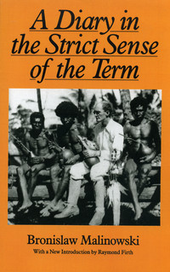
Záznam a analýza dat
Bernard (2006):
  Rychlé poznámky
  Deník
    deník Malinowského
  Diář, plánovač
  Terénní záznamy
    Metodologické záznamy
    Deskriptivní záznamy
    Analytické záznamy

Slide 18
Záznam a analýza dat
Kódování přepsaných terénních poznámek usnadňuje orientaci
Použití softwaru (např. MaxQDA, Nvivo)
Identifikace témat (Bernard 2006)
  Opakování
  Typologie a kategorie (in vivo kódy)
  Metafory a analogie
  Přechody
  Podobnosti a rozdílnosti v tvrzeních
  Používání spojek a předložek
  Chybějící data
Teoretická citlivost

Slide 19
Pozorování lze trénovat
Trénování pozorování usnadní pohyb v terénu
  Paměťové cvičení
  Obraz bez zvuku
  Zvuk bez obrazu
  Přímé pozorování
  Zúčastněné pozorování

Slide 20
Závěr
(Zúčastněné) pozorování nenahrazuje ostatní metody sběru dat
Přístup ke každodenním aktivitám
Zvyšuje kvalitu dat a jejich interpretace
Pro lepší porozumění zkoumané problematice a detailní data je ideální propojení různých metod (kvalitativních i kvantitativních)
Výzkumník se musí vypořádat s otázkou subjektivity a objektivity
Velkou roli hraje dobrý vstup do terénu – ovlivní další pokračování výzkumu
Na rozdíl od jiných metod riziko „going native“

Slide 21
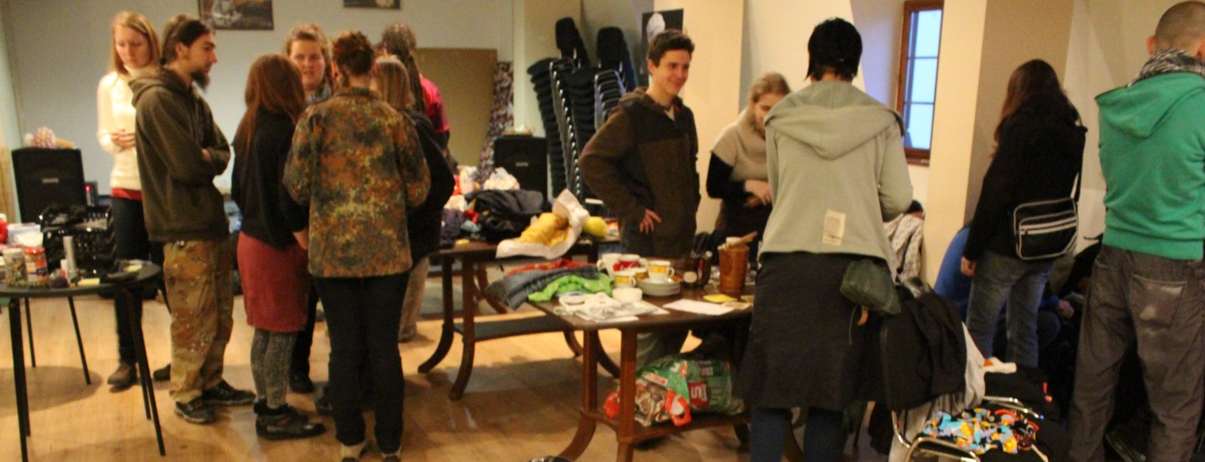
Děkuji za pozornost
Kontakt: brunclik@ksa.zcu.cz; lenabrunclikova@gmail.com
http://pgp3.webnode.cz

Slide 22
Zdroje:
Bernard, Russel H. 2006. Research Methods in Anthropology. Fourth. Lanham: Altamira Press.
Clifford, James. 1990. “Notes on (Field)notes.” In Fieldnotes: The Makings of Anthropology, edited by Roger Sanjek, 47–70. Ithaca: Cornell Univeristy Press.
DeWalt, Kathleen M., and Billie R. DeWalt. 2011. Participant Observation: A Guide for Fieldworkers. Second. Plymouth: Altamira Press.
DeWalt, Kathleen M., Billie R. DeWalt, and Coral B. Wayland. 1998. “Participant Observation.” In Handbook of Methods in Cultural Anthropology, edited by Russel H. Bernard, 259–99. Walnut Creek: Altamira Press.
Sanjek, Roger. 1990. Fieldnotes: The Makings of Anthropology. Ithaca: Cornell Univeristy Press.
Spradley, James P. 1980. Participant Observation. Belmont: Wadsworth.

